Slide 1
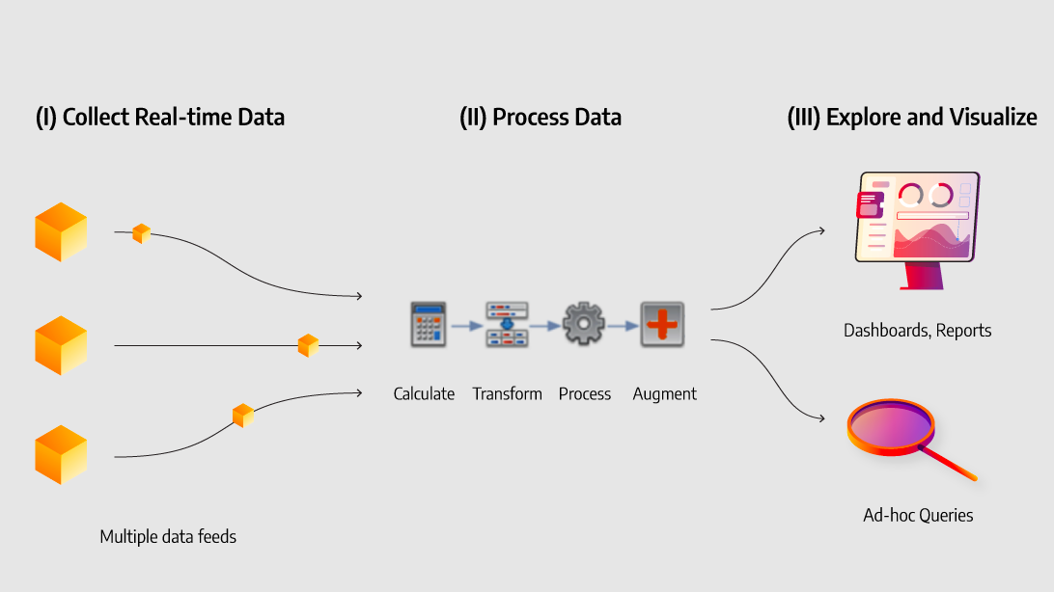
STREAM COMPUTING COURSE
从ETL到流式计算
理论与实践入门
完整构建流式计算知识体系 · 从基础概念到生产实践
课程结构
实战案例
学习目标
3大篇章
5+个案例
系统化掌握

Slide 2
课程目录
01
02
03
基础概念篇
技术入门篇
进阶应用篇
从典型案例到理论演进
Apache Flink实战指南
时间、窗口与状态管理
典型应用案例解析
Flink核心架构与运行机制
时间与窗口处理
数据处理技术演进脉络
DataStream API基础
状态管理与容错
流式计算核心理论
实战案例演练
生产级应用实践
25+
10+
3
1
核心知识点
实战代码示例
生产级案例
完整技术栈

Slide 3
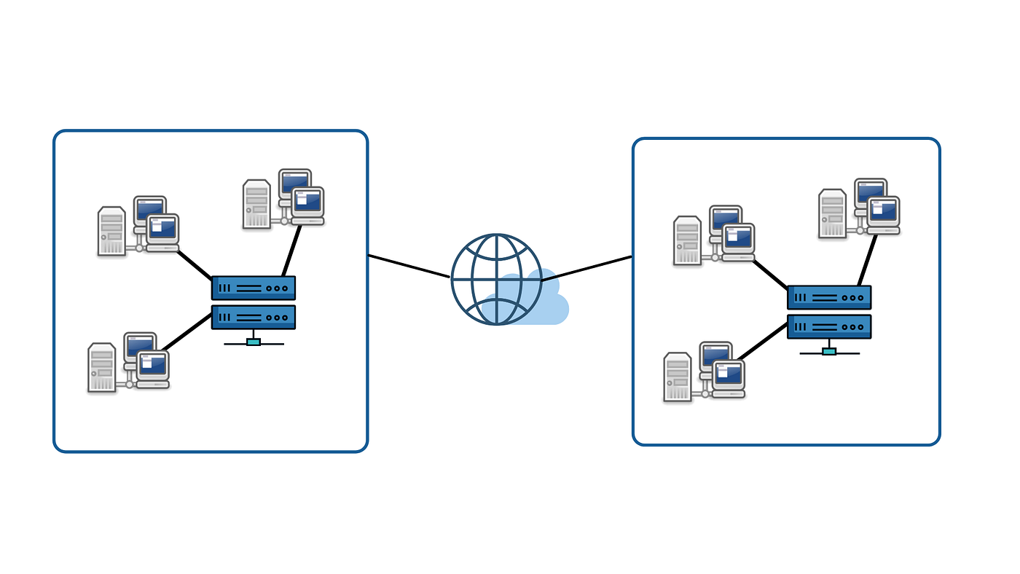
PART 01
基础概念篇
从典型应用案例出发
建立流式计算理论体系与认知框架
典型案例
技术演进
理论框架
银行批处理 · 电商分析 · 实时风控
批处理 → 分布式 → 流式计算
数据流 · 时间语义 · 窗口 · 状态

Slide 4
典型应用案例全景
通过三个典型案例理解不同数据处理技术的应用场景与技术特征
银行日终批处理系统
传统ETL
1000万+
500亿+
4-6小时
T+1
日交易笔数
日交易金额(CNY)
处理窗口
数据延迟
跨行转账对账：核心交易系统、渠道系统、外部支付系统的数据整合与清算。采用Oracle/PostgreSQL分层存储，夜间批量ETL处理，生成监管报表。
电商用户行为分析
分布式批处理
5亿+
1亿+
分钟级
TB-PB
日行为日志
活跃用户
处理延迟
数据规模
用户行为离线分析：基于Flume/Kafka/Spark的混合处理架构，支持用户画像、商品推荐、营销效果评估。批流一体架构实现T+1深度分析与分钟级近实时监控。
实时欺诈检测系统
流式计算
500万+
100亿+
<100ms
7×24h
日交易笔数
日交易金额(CNY)
处理延迟
持续运行
信用卡实时反欺诈：基于Flink的流式处理架构，毫秒级风险决策。支持复杂规则引擎、机器学习模型、实时特征计算，保障金融交易安全。

Slide 5
案例一：银行日终批处理系统
传统ETL的典型应用场景，展示批处理的技术特征与工程实现
数据来源与存储架构
ETL处理流程
核心交易系统
E
抽取 Extract
Oracle数据库存储内部转账记录，包含交易流水号、账户信息、金额、渠道类型等关键字段
从Oracle核心系统、渠道SFTP、外部支付系统抽取当日交易数据，采用增量抽取策略
T
转换 Transform
渠道系统
数据清洗与标准化、币种转换、交易关联、对账关键处理（流水号匹配、金额校验）
网银、手机银行、ATM系统通过SFTP提供TXT格式对账文件，包含交易明细和汇总信息
L
加载 Load
对账结果加载、数据仓库加载、监管报表生成、异常处理加载
外部支付系统
银联、网联、央行支付系统提供XML/CSV/定长文本格式的官方对账文件
传统ETL的技术局限性
时效性局限
资源利用局限
灵活性局限
T+1的数据处理延迟，无法实时反映业务状况，决策基于历史数据
夜间集中处理导致资源使用峰值，日间资源闲置，硬件投资回报率低
处理逻辑变更需要重新开发部署，代码修改和测试周期长，无法快速适应市场变化

Slide 6
案例二：电商用户行为分析
分布式批处理的典型应用，展示混合架构的设计与实现
混合处理架构流程
技术实现特点
01
数据源系统
处理模式
混合模式
用户行为日志、订单数据、画像数据、商品数据
批处理+近实时处理，支持离线深度分析和实时监控
处理规模
TB-PB级
需要高度可扩展的分布式架构支持海量数据处理
架构特点
消息队列解耦
02
数据采集层
Kafka解耦数据生产和消费，提高系统弹性和可维护性
Flume实时采集日志 · Kafka Connect同步数据库 · Debezium CDC捕获变更
核心技术栈
数据采集：Flume, Kafka Connect, Debezium CDC
分布式计算：Spark SQL, Spark ML, MapReduce
03
消息队列层
数据存储：Hive, ClickHouse, HBase
Kafka集群实现数据缓冲与解耦，支持批处理和近实时双链路
资源调度：YARN, Airflow
近实时处理
批处理
Spark Streaming
Spark Batch

Slide 7
案例三：实时欺诈检测系统
流式计算的典型应用，展示Flink实现毫秒级风险决策的架构设计
五层架构设计
Flink流式处理流程
01
数据摄入层
Kafka集群：高吞吐接收交易事件流，支持>10k TPS，多副本保证高可用
Source
Process
Rule
Sink
02
流处理引擎
Kafka消费
维表关联
Watermark
特征提取
窗口CEP
规则引擎
模型推理
决策输出
监控告警
Flink集群：实时数据清洗、CEP模式检测、Exactly-Once语义保证
03
规则计算层
Drools规则引擎+TensorFlow Serving：执行风控规则与ML模型推理
业务价值与技术优势
04
状态存储层
Redis+RocksDB+HBase：实时状态管理、大状态持久化、历史数据查询
<100ms
>10k TPS
100+
7×24h
05
决策输出层
实时性能
处理能力
规则复杂度
可用性
业务大屏+风控系统+监控告警：实时可视化、决策执行、异常通知

Slide 8
数据处理技术演进脉络
从批处理到流式计算的技术演进历程与内在逻辑
早期批处理
分布式批处理
流式计算
1960s-1990s
2000s-2010s
2010s-至今
理论基础
里程碑
理论突破
冯·诺依曼顺序处理模型，Codd关系数据库理论(1970)
Google MapReduce论文(2004)，函数式编程在分布式的应用
无界数据流形式化定义，事件时间处理，水印机制
技术代表
技术生态
技术驱动
IBM OS/360批处理系统、大型机作业调度
Hadoop生态(HDFS/HBase/Hive)，UC Berkeley BDAS
互联网、物联网、5G产生海量实时数据流
典型案例
典型案例
典型案例
银行日终批处理：每日夜间处理生成财务报表
电商用户行为分析：使用Hadoop处理TB级点击流数据
实时欺诈检测：Flink毫秒级识别可疑交易模式
核心局限
学术影响
核心优势
处理延迟高(T+1)，无法满足实时性要求
数据局部性优化，移动计算而非数据
毫秒级延迟，内置状态管理，Exactly-Once语义
三阶段核心维度对比
维度 | 早期批处理 | 分布式批处理 | 流式计算
计算模型 | 基于集合论 | 基于分布式集合 | 基于数据流
时间观 | 处理时间主导 | 处理时间为主 | 事件时间为核心
数据特征 | 有界、静态 | 有界、大规模 | 无界、实时
延迟要求 | 小时/天级 | 分钟/小时级 | 毫秒/秒级
一致性模型 | 强一致性(ACID) | 数据最终可见性 | 精确一次语义
状态管理 | 外部数据库 | 分布式文件系统 | 内置状态管理

Slide 9
范式转变：从Store到Process
数据处理范式从存储优先到计算优先的认知深化
1.0
2.0
3.0
Store-then-Process
Store-and-Process
Process-as-arrive
先存储后处理
存储与处理并重
边到达边处理
核心假设
核心假设
核心假设
数据是稀缺资源，存储是主要挑战
数据量大，需要分布式处理
数据是无限流，实时性是关键
设计哲学
设计哲学
设计哲学
以存储为中心优化系统
数据局部性优化，移动计算而非数据
以计算为中心，内存优先，延迟优化
典型应用
典型应用
典型应用
传统数据仓库、ETL工具
Hadoop生态、Spark批处理
Flink、Kafka Streams
认知深化的四个维度
数据视角
正确性范式
系统韧性
性能优化
从数据持久化为中心转向数据流动为中心
从结果正确性优先转向时效性与正确性平衡
从静态稳定性追求转向动态弹性容错
从资源利用率优化转向实时响应性能优化

Slide 10
流式计算核心理论框架
四大理论支柱：数据流模型、时间语义、窗口机制、状态管理
01
数据流模型
02
时间语义
形式化定义
事件时间 t_event(e)
数据流 S = ⟨s₁, s₂, s₃, ...⟩ 无限序列，元素来自域 Σ
事件在源系统发生的业务时间，结果确定，不受处理顺序影响
有界/无界数据
处理时间 t_process(e)
有界：∃N, |S| ≤ N；无界：∀N, |S| > N
事件被计算引擎处理的系统时间，延迟极低但结果不确定
批流一体
水印机制
有界数据是无界数据的特例，Bounded ⊂ Unbounded
Watermark(t) = max(event_time) - δ，处理乱序事件的理论解决方案
03
窗口机制
04
状态管理
滚动窗口
固定大小，无重叠
键控状态 S_k: K → V
W(t) = {e | ⌊t_event(e)/S⌋ = k}，适用于定期统计报表
按键分区，保证相同键的状态更新在同一任务中处理。支持ValueState、ListState、MapState
滑动窗口
固定大小，有重叠
算子状态 S_o: ℕ → V
W(t) = {e | t-S < t_event(e) ≤ t}，适用于移动平均、实时趋势分析
状态与算子实例绑定，支持广播状态、列表状态。常用于连接器状态、窗口状态
会话窗口
基于活动间隔
容错机制
session(e_i) = {e_j | |t_event(e_j)-t_event(e_i)| < G}，适用于用户行为分析
基于Chandy-Lamport分布式快照算法，检查点机制实现Exactly-Once语义

Slide 11
技术演进的关键驱动因素
六大驱动因素共同推动从批处理到流式计算的范式转变
数据特征转变
业务需求升级
硬件技术进步
数据量级爆炸
实时决策需求
网络基础设施
从GB到PB再到EB级的数据增长，摩尔定律在数据领域的体现
金融风控、实时推荐、物联网监控等场景需要亚秒级响应
从千兆到万兆、25G、100G网络的普及，网络延迟显著降低
数据流速提升
用户体验优化
存储技术演进
从批量传输到实时流式传输，延迟要求从小时级到毫秒级
互联网产品对实时交互和即时反馈的要求不断提升
HDD→SSD(IOPS数量级提升)，NVMe、持久内存(PMEM)成熟
数据多样性
竞争优势构建
计算架构创新
从结构化数据到半结构化、非结构化数据的全面覆盖
实时数据处理能力成为企业的核心竞争优势
多核→众核，GPU/TPU专用加速器，CPU+GPU+FPGA异构计算
理论突破
开源生态建设
商业价值显现
分布式系统理论
Apache基金会生态
成本效益分析
CAP定理深化，一致性模型发展，Paxos/Raft算法成熟
批处理(Hadoop/Spark)，流处理(Flink/Storm)，消息中间件(Kafka/Pulsar)
流式计算在某些场景下具有更好的TCO（总拥有成本）
流处理算法理论
ROI明确
亚线性算法、近似算法、滑动窗口算法理论完善
云原生技术推动
实时数据处理带来的业务价值可以量化衡量
Docker容器化，Kubernetes编排，Istio/Linkerd服务网格

Slide 12
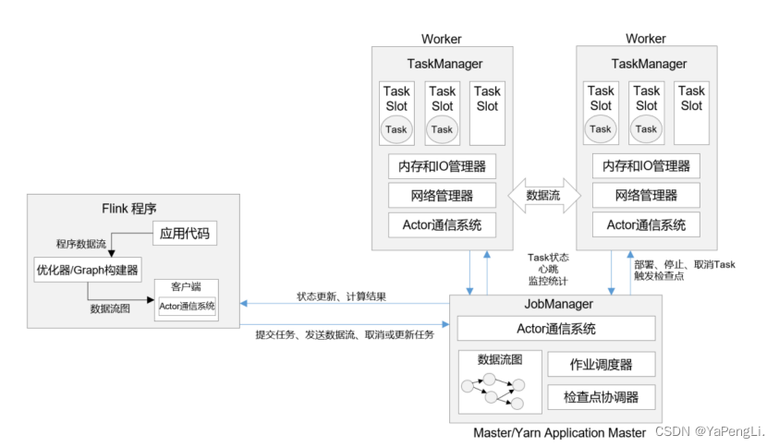
PART 02
技术入门篇
以Apache Flink为核心
从架构到API，构建流式计算编程能力
核心架构
DataStream API
实战编程
JobManager · TaskManager · 并行度 · 算子链
Source · Transformation · Sink
环境搭建 · WordCount · 订单统计

Slide 13
Apache Flink核心架构
深入理解Flink的Master-Worker架构与核心逻辑概念
物理组件架构
核心逻辑概念
JobManager (Master)
并行度 (Parallelism)
作业的"大脑"，负责协调分布式执行
一个算子同时执行的子任务数量。Source读取Kafka时通常设置为分区数
作业图管理
任务调度
检查点协调
故障恢复
任务槽 (Task Slot)
TaskManager的资源切片，代表一份固定的内存资源。支持算子链共享Slot提高资源利用率
TaskManager (Worker)
作业的"手脚"，负责执行具体的计算任务
算子链 (Operator Chain)
资源注册
任务执行
状态管理
数据交换
将多个连续、并行度相同的算子合并为一个任务链，在同一线程中执行，减少开销
Client
作业提交入口，将用户代码编译为数据流图并提交给JobManager
框架对比
处理模型
原生流处理
延迟
毫秒级
状态管理
内置完善
Exactly-Once
支持
SQL支持
完善

Slide 14
Flink开发环境搭建
从零开始配置Flink项目，掌握标准开发流程
Maven依赖配置
基础环境设置
核心依赖
执行环境与检查点配置
org.apache.flink flink-streaming-java 1.18.0 org.apache.flink flink-clients 1.18.0
// 设置执行环境 StreamExecutionEnvironment env = StreamExecutionEnvironment.getExecutionEnvironment(); // 配置检查点间隔 env.enableCheckpointing(5000); // 每5秒一次检查点 env.getCheckpointConfig().setCheckpointingMode( CheckpointingMode.EXACTLY_ONCE); // 高级配置 env.getCheckpointConfig().setMinPauseBetweenCheckpoints(1000); env.getCheckpointConfig().setCheckpointTimeout(60000); env.getCheckpointConfig().setTolerableCheckpointFailureNumber(3);
Kafka连接器依赖
org.apache.flink flink-connector-kafka 1.18.0
状态后端配置
// 设置状态后端 env.setStateBackend(new EmbeddedRocksDBStateBackend()); // 设置Checkpoint存储路径 env.getCheckpointConfig().setCheckpointStorage( "hdfs:///flink/checkpoints");
建议使用Maven BOM统一管理Flink版本，避免版本冲突
端到端Exactly-Once需源/处理/汇三端协同，仅开启检查点不足保证

Slide 15
第一个Flink程序：WordCount
经典的词频统计案例，演示Flink流处理开发的完整流程
完整代码实现
五个核心步骤
import org.apache.flink.api.common.functions.FlatMapFunction;
import org.apache.flink.api.java.tuple.Tuple2;
import org.apache.flink.streaming.api.datastream.DataStream;
import org.apache.flink.streaming.api.environment.StreamExecutionEnvironment;
import org.apache.flink.util.Collector;
public class WordCountStreaming {
public static void main(String[] args) throws Exception {
// 1. 创建执行环境
// getExecutionEnvironment 会自动识别是本地运行还是集群运行
final StreamExecutionEnvironment env = StreamExecutionEnvironment.getExecutionEnvironment();
// 2. 创建数据流
// 监听本地 9999 端口，读取文本流
DataStream<String> text = env.socketTextStream("localhost", 9999);
// 3. 数据处理逻辑
DataStream<Tuple2<String, Integer>> counts = text
// FlatMap: 将一行文本拆分为多个 (word, 1) 元组
.flatMap(new Tokenizer())
// KeyBy: 按照元组的第一个字段（单词）进行分组
.keyBy(value -> value.f0)
// Sum: 对元组的第二个字段（计数）进行滚动累加
.sum(1);
// 4. 输出结果
// 打印到控制台，并行度 > 1 时会显示线程编号如 1> hello: 1
counts.print();
// 5. 执行作业
// Flink 是惰性执行的，必须调用 execute 才会真正提交任务
env.execute("WordCount Streaming");
}
// 自定义分词器：将字符串分割为单词
public static final class Tokenizer implements FlatMapFunction<String, Tuple2<String, Integer>> {
@Override
public void flatMap(String value, Collector<Tuple2<String, Integer>> out) {
// 使用非单词字符（\W+）作为分隔符进行切分
String[] words = value.toLowerCase().split("\\W+");
for (String word : words) {
if (word.length() > 0) {
// 发射 (单词, 1) 到下游
out.collect(new Tuple2<>(word, 1));
}
}
}
}
}
环境准备
1
getExecutionEnvironment()是Flink程序入口，自动适配本地或集群环境
2
构建数据源
socketTextStream("localhost", 9999)监听端口，模拟实时文本流输入
3
定义转换逻辑
flatMap→keyBy→sum，实现文本拆分、分组、滚动累加
4
输出结果
print()将实时计算结果打印到控制台
5
触发执行
关键点：Flink采用惰性执行，只有调用execute()才会真正提交任务
运行测试
启动netcat监听端口：nc -lk 9999
输入测试文本，观察控制台输出
并行度>1时会显示线程编号：1> hello: 5

Slide 16
DataStream API核心组件
系统讲解Source、Transformation、Sink三大核心组件的使用方法
Source
Transformation
Sink
内置Source
基本转换算子
控制台输出
fromElements() · 集合数据源，适合单元测试
map() · 一对一转换
stream.print() · 调试利器
readTextFile() · 文件数据源，支持HDFS
flatMap() · 一对多转换
socketTextStream() · Socket数据源，快速验证
filter() · 条件过滤
文件输出
keyBy() · 逻辑分区
FileSink · 支持滚动策略
Kafka Source (生产级)
KafkaSource source = KafkaSource .builder() .setBootstrapServers("localhost:9092") .setTopics("input-topic") .setGroupId("test") .setStartingOffsets(OffsetsInitializer.latest()) .setValueOnlyDeserializer(new SimpleStringSchema()) .build();
聚合算子
Kafka输出
reduce() · 滚动聚合
KafkaSink · 支持Exactly-Once
aggregate() · 增量聚合
window() · 窗口计算
Elasticsearch
ElasticsearchSink · 适合数据分析
自定义聚合函数示例
public static class AverageAggregate implements AggregateFunction<
Tuple2<String, Integer>, // 输入类型
Tuple2<Integer, Integer>, // 累加器类型 (sum, count)
Double> { // 输出类型
@Override
public Tuple2<Integer, Integer> createAccumulator() {
return new Tuple2<>(0, 0);
}
@Override
public Tuple2<Integer, Integer> add(Tuple2<String, Integer> value, Tuple2<Integer, Integer> accumulator) {
return new Tuple2<>(accumulator.f0 + value.f1, accumulator.f1 + 1);
}
@Override
public Double getResult(Tuple2<Integer, Integer> accumulator) {
return accumulator.f1 == 0 ? 0.0 : (double) accumulator.f0 / accumulator.f1;
}
@Override
public Tuple2<Integer, Integer> merge(Tuple2<Integer, Integer> a, Tuple2<Integer, Integer> b) {
return new Tuple2<>(a.f0 + b.f0, a.f1 + b.f1);
}
}

Slide 17
基本流处理模式
两种常见的流处理模式：单流处理与双流连接
01
单流处理模式
02
双流连接模式
最常见的ETL模式：Source → Filter → Map → KeyBy → Window → Sink
实时数仓中常用的数据关联Join操作
DataStream processed = sourceStream .filter(event -> event.isValid()) // 1. 数据清洗 .map(event -> transform(event)) // 2. 数据转换 .keyBy(Event::getUserId) // 3. 数据分组 .window(TumblingEventTimeWindows // 4. 开窗 .of(Time.minutes(1))) .reduce((e1, e2) -> // 5. 聚合计算 mergeEvents(e1, e2));
1. 窗口连接 (Window Join)
关联同一个窗口内的元素
DataStream connected = stream1 .join(stream2) .where(Event1::getKey) .equalTo(Event2::getKey) .window(TumblingEventTimeWindows .of(Time.minutes(5))) .apply((e1, e2) -> new Result(e1, e2));
2. 间隔连接 (Interval Join)
适用场景
关联一段时间区间内的元素，适合处理到达时间不一致的场景
日志分析、数据清洗、实时统计、ETL管道等单数据源处理场景
DataStream intervalConnected = stream1 .keyBy(Event1::getKey) .intervalJoin(stream2.keyBy(Event2::getKey)) .between(Time.minutes(-1), Time.minutes(1)) .process(new IntervalJoinFunction());
核心要点
每个算子负责单一职责，通过链式调用构建完整处理逻辑
重要提示
窗口连接与间隔连接均需为两条输入流设置事件时间与水位线，确保时间语义一致
设计建议
在实际项目中，应根据业务需求选择合适的处理模式。单流处理模式适用于大多数ETL场景，实现简单、性能高效。双流连接模式适用于需要关联多个数据源的场景，如订单与用户信息关联、点击流与商品信息关联等，但需要注意设置合理的时间窗口和水位线策略，以平衡数据完整性与处理延迟。

Slide 18
实战案例：电商订单实时统计
通过完整的电商订单实时金额统计案例，综合应用DataStream API
完整代码实现
场景需求
import org.apache.flink.api.common.functions.ReduceFunction;
import org.apache.flink.streaming.api.datastream.DataStream;
import org.apache.flink.streaming.api.environment.StreamExecutionEnvironment;
import org.apache.flink.streaming.api.functions.source.SourceFunction;
import java.util.Random;
public class OrderAnalysisJob {
// 1. 定义订单实体类 (POJO)
public static class Order {
public String orderId;
public String userId;
public Double amount;
public Long timestamp;
public Order() {} // 必须有空构造函数
public Order(String orderId, String userId, Double amount, Long timestamp) {
this.orderId = orderId;
this.userId = userId;
this.amount = amount;
this.timestamp = timestamp;
}
@Override
public String toString() {
return "Order{userId='" + userId + "', amount=" + amount + "}";
}
}
public static void main(String[] args) throws Exception {
StreamExecutionEnvironment env = StreamExecutionEnvironment.getExecutionEnvironment();
// 2. 获取数据流 (使用自定义 Source 模拟实时订单)
DataStream<Order> orderStream = env.addSource(new MockOrderSource());
// 3. 核心处理逻辑
DataStream<Order> resultStream = orderStream
.filter(order -> order.amount > 0) // 过滤无效订单
.keyBy(order -> order.userId) // 按用户分组
.reduce(new ReduceFunction<Order>() { // 滚动聚合
@Override
public Order reduce(Order value1, Order value2) {
// 将金额累加，更新时间戳
return new Order(
value2.orderId,
value1.userId,
value1.amount + value2.amount,
value2.timestamp
);
}
});
// 4. 输出结果
resultStream.print("实时累计消费");
env.execute("Order Analysis Job");
}
// 自定义模拟数据源
public static class MockOrderSource implements SourceFunction<Order> {
private boolean isRunning = true;
private Random random = new Random();
@Override
public void run(SourceContext<Order> ctx) throws Exception {
while (isRunning) {
String userId = "User_" + random.nextInt(5);
double amount = Math.round(random.nextDouble() * 100 * 100) / 100.0;
Order order = new Order("Ord_" + System.currentTimeMillis(), userId, amount, System.currentTimeMillis());
ctx.collect(order);
Thread.sleep(1000); // 每秒产生一条订单
}
}
@Override
public void cancel() {
isRunning = false;
}
}
}
数据清洗
过滤掉金额≤0的无效订单
实时统计
按用户分组，实时累计每个用户的总消费金额
结果输出
将统计结果实时打印到控制台
预期输出示例
实时累计消费:1> Order{userId='User_1', amount=23.45} 实时累计消费:2> Order{userId='User_3', amount=67.89} 实时累计消费:1> Order{userId='User_1', amount=78.90} 实时累计消费:3> Order{userId='User_0', amount=12.34} 实时累计消费:2> Order{userId='User_3', amount=145.67}
学习要点
POJO实体类需要有空构造函数
使用自定义Source模拟实时数据
reduce()实现滚动聚合逻辑
本示例为滚动聚合，非窗口计算

Slide 19
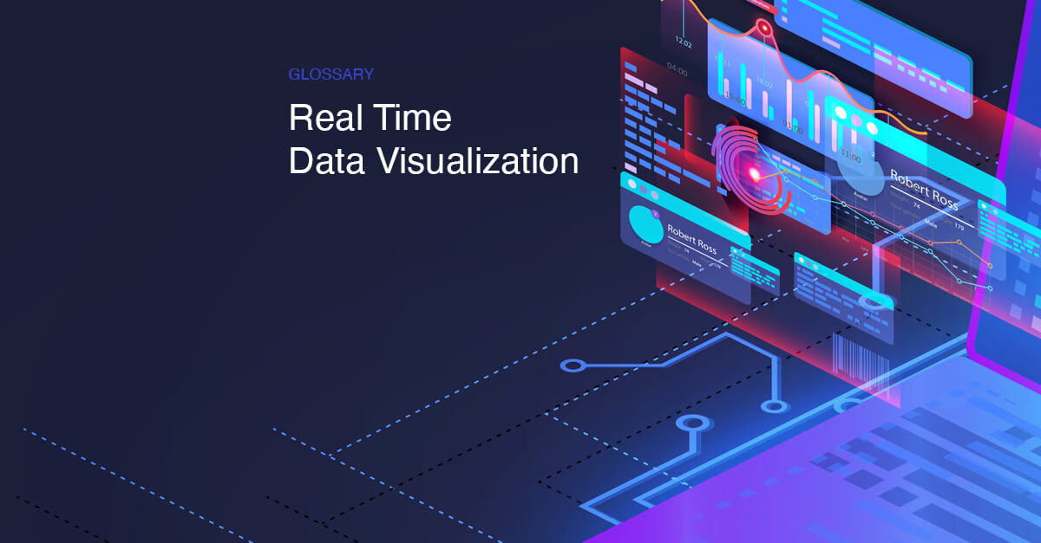
PART 03
进阶应用篇
深入时间与窗口、状态管理
构建生产级流处理应用
时间语义
窗口机制
状态管理
事件时间 · 处理时间 · Watermark机制
滚动窗口 · 滑动窗口 · 会话窗口
Keyed State · Operator State · Checkpoint

Slide 20
时间语义与Watermark机制
深入理解Flink的时间语义体系与Watermark原理
事件时间 vs 处理时间
Watermark机制原理
Event Time (事件时间)
推荐
核心概念
事件实际发生的时间。结果确定，不受系统负载影响，能够正确处理乱序事件
Watermark本质上是一个携带时间戳的特殊信号，用于在乱序数据流中标记"时间的进展"。当算子收到W(t)时，意味着所有Timestamp ≤ t的数据都已到达（概率上），可以触发窗口计算
计算结果与处理顺序无关，可回放得到一致结果
严格以事件发生时间构建窗口与聚合
数学表示
Processing Time (处理时间)
备选
Watermark(t) = max(event_time) - δ
事件被Flink算子处理的系统时间。延迟极低，但结果不确定，无法处理乱序
其中δ为最大乱序容忍时间，平衡延迟与准确性
延迟最低，无需等待迟到数据
结果受数据到达顺序影响，无法保证一致性
工作流程
1. 提取事件时间作为处理基准
2. 生成周期性Watermark处理乱序数据
3. 配置最大乱序容忍时间
4. 窗口触发计算并输出结果
设定时间语义与Watermark策略
内置Watermark策略
自定义Watermark生成器
forBoundedOutOfOrderness：允许固定时长的乱序（最常用）。
forMonotonousTimestamps：假设时间戳单调递增（无乱序）。
noWatermarks：不生成水位线（用于处理时间或无需事件时间进度的场景）。
public class CustomWatermarkGenerator implements WatermarkGenerator<Event> {
private final long maxOutOfOrderness = 5000; // 允许 5 秒乱序
private long currentMaxTimestamp;
@Override
public void onEvent(Event event, long eventTimestamp, WatermarkOutput output) {
// 每一条数据到达，更新观察到的最大时间戳
currentMaxTimestamp = Math.max(currentMaxTimestamp, eventTimestamp);
}
@Override
public void onPeriodicEmit(WatermarkOutput output) {
// 周期性发射 Watermark（周期由 autoWatermarkInterval 决定，默认约 200ms）
// W = MaxTimestamp - MaxOutOfOrderness
output.emitWatermark(new Watermark(currentMaxTimestamp - maxOutOfOrderness));
}
}

Slide 21
窗口机制详解
系统讲解Flink的窗口分配器与窗口函数
滚动窗口
滑动窗口
会话窗口
Tumbling Window
Sliding Window
Session Window
特征
特征
特征
固定大小，无重叠，划分时间轴为不相交的等长区间
固定大小，有重叠，提供更平滑的聚合结果
基于事件间隔的动态划分，窗口大小可变
数学定义
数学定义
数学定义
W(t) = {e | ⌊t_event(e)/S⌋ = k}
W(t) = {e | t-S < t_event(e) ≤ t}
session(e_i) = {e_j | |t_event(e_j)-t_event(e_i)| < G}
代码示例
代码示例
代码示例
.window(TumblingEventTimeWindows .of(Time.minutes(1)))
.window(SlidingEventTimeWindows .of(Time.hours(1), Time.minutes(1)))
.window(EventTimeSessionWindows .withGap(Time.minutes(30)))
适用场景
适用场景
适用场景
定期统计报表、周期性聚合
移动平均、实时趋势分析、过去1小时每5分钟热销商品
用户行为分析、事件序列分析、一次连续购物浏览行为
增量聚合函数 (高效)
全窗口函数 (功能强)
ReduceFunction
ProcessWindowFunction
输入输出类型一致，滚动聚合
先缓存所有数据，触发时一次性计算。适用于需要窗口元信息(开始/结束时间)或无法增量计算的场景(如中位数)
AggregateFunction
输入、累加器、输出类型可不同，最灵活。每来一条数据就计算一次，性能高，状态小
适用场景
需要访问窗口元信息、复杂计算无法增量、需要窗口内所有数据的场景

Slide 22
状态管理：Keyed State与Operator State
深入理解Flink的状态管理机制与类型区分
Keyed State (键控状态)
Operator State (算子状态)
核心特征
核心特征
只能在KeyedStream上使用，每个Key对应一个状态实例，Flink自动负责状态的分布和迁移。数学定义：S_k: K → V，其中K为键空间，V为值空间
绑定到并行的算子实例（Subtask），不依赖于Key。数学定义：S_o: ℕ → V，状态与算子实例绑定
支持模式
常用类型
ListState · 列表状态
ValueState · 保存单个值（如Count、Sum）
BroadcastState · 广播状态
ListState · 保存列表（如最近N条记录）
UnionState · 联合状态
MapState · 保存键值对（如去重字典）
应用场景
应用场景
常用于Source或Sink：Kafka连接器分区偏移（Operator State）与规则广播状态（Broadcast State）在管道变更或故障恢复时保持一致性
实时欺诈检测：每个用户的历史交易模式作为Keyed State存储；电商用户行为分析：用户的浏览历史和偏好画像管理
数据去重示例：使用ValueState实现
public class DeduplicateFunction extends KeyedProcessFunction<String, Event, Event> {
// 定义状态：记录已经处理过的 Event ID
private ValueState<Boolean> isExistState;
@Override
public void open(Configuration parameters) {
isExistState = getRuntimeContext().getState(
new ValueStateDescriptor<>("is-exist", Boolean.class)
);
}
@Override
public void processElement(Event event, Context ctx, Collector<Event> out) throws Exception {
if (isExistState.value() == null) {
// 第一次遇到，输出并标记状态
out.collect(event);
isExistState.update(true);
} else {
// 重复数据，丢弃
System.out.println("Duplicate event: " + event.getId());
}
}
}

Slide 23
容错机制：Checkpoint与Savepoint
基于Chandy-Lamport分布式快照算法的高容错实现
Checkpoint
Savepoint
自动故障恢复
手动触发快照
核心原理
核心特征
基于Chandy-Lamport分布式快照算法，通过在数据流中插入屏障（Barrier）并进行算子状态与通道缓冲的一致性快照，实现端到端一致性
用户手动触发的、由标准格式存储的全局快照。用于版本升级、A/B测试、集群迁移等运维操作
操作命令
配置示例
# 触发保存点 flink savepoint hdfs:///flink/savepoints # 升级程序并从保存点恢复 flink run -s hdfs:///flink/savepoints/savepoint-123456 ...
env.enableCheckpointing(5000); // 5秒一次 env.getCheckpointConfig().setCheckpointingMode( CheckpointingMode.EXACTLY_ONCE); env.getCheckpointConfig().setMinPauseBetweenCheckpoints(1000); env.getCheckpointConfig().setCheckpointTimeout(60000); env.getCheckpointConfig().setTolerableCheckpointFailureNumber(3);
状态后端 (State Backend)
端到端精确一次 (End-to-End Exactly-Once)
HashMapStateBackend
内存
1
Source：支持重放
状态保存在TaskManager内存中，速度快，适合小状态和测试场景
如Kafka，偏移量与算子状态一同进入检查点
EmbeddedRocksDBStateBackend
生产推荐
2
Flink内部：Checkpoint机制
算子状态与水印在同一检查点中一致
状态保存在本地RocksDB数据库中，支持TB级大状态，支持增量Checkpoint
3
Sink：支持事务写入
如Kafka Transaction、TwoPhaseCommitSinkFunction

Slide 24
实战案例：温度异常检测
场景需求
数据摄入
物联网场景下的状态管理综合应用：连续温度上升报警
接收传感器数据（传感器ID、温度、时间戳）
完整代码实现
import org.apache.flink.api.common.state.ValueState;
import org.apache.flink.api.common.state.ValueStateDescriptor;
import org.apache.flink.configuration.Configuration;
import org.apache.flink.streaming.api.datastream.DataStream;
import org.apache.flink.streaming.api.environment.StreamExecutionEnvironment;
import org.apache.flink.streaming.api.functions.KeyedProcessFunction;
import org.apache.flink.streaming.api.functions.source.SourceFunction;
import org.apache.flink.util.Collector;
import java.util.Random;
public class TemperatureAlertJob {
// 1. 定义传感器数据实体
public static class SensorReading {
public String id;
public long timestamp;
public double temperature;
public SensorReading() {}
public SensorReading(String id, long timestamp, double temperature) {
this.id = id;
this.timestamp = timestamp;
this.temperature = temperature;
}
}
public static void main(String[] args) throws Exception {
StreamExecutionEnvironment env = StreamExecutionEnvironment.getExecutionEnvironment();
// 2. 获取数据流 (模拟传感器数据)
DataStream<SensorReading> sensorStream = env.addSource(new MockSensorSource());
// 3. 核心处理逻辑：按传感器 ID 分组 -> 状态检测
DataStream<String> alertStream = sensorStream
.keyBy(r -> r.id)
.process(new TempAlertFunction());
// 4. 输出报警信息
alertStream.print("Alert");
env.execute("Temperature Alert Job");
}
// 状态处理函数
public static class TempAlertFunction extends KeyedProcessFunction<String, SensorReading, String> {
// 记录上一次温度
private ValueState<Double> lastTempState;
// 记录连续上升次数
private ValueState<Integer> risingCountState;
@Override
public void open(Configuration parameters) {
lastTempState = getRuntimeContext().getState(
new ValueStateDescriptor<>("last-temp", Double.class)
);
risingCountState = getRuntimeContext().getState(
new ValueStateDescriptor<>("rising-count", Integer.class)
);
}
@Override
public void processElement(SensorReading value, Context ctx, Collector<String> out) throws Exception {
// 获取状态，如果为空则初始化
Double lastTemp = lastTempState.value();
if (lastTemp == null) lastTemp = Double.MAX_VALUE; // 第一次不触发上升逻辑
Integer count = risingCountState.value();
if (count == null) count = 0;
// 核心判断逻辑
if (value.temperature > lastTemp) {
count++;
} else {
count = 0; // 温度下降或不变，重置计数
}
// 达到阈值，触发报警
if (count >= 3) {
out.collect("WARNING: Sensor " + value.id + " rising for 3 consecutive times! Current: " + value.temperature);
count = 0; // 报警后重置，避免重复报警
}
// 更新状态
lastTempState.update(value.temperature);
risingCountState.update(count);
}
}
// 自定义模拟数据源
public static class MockSensorSource implements SourceFunction<SensorReading> {
private boolean isRunning = true;
private Random random = new Random();
@Override
public void run(SourceContext<SensorReading> ctx) throws Exception {
while (isRunning) {
String id = "Sensor_" + random.nextInt(3);
double temp = 20 + random.nextGaussian() * 10;
ctx.collect(new SensorReading(id, System.currentTimeMillis(), temp));
Thread.sleep(500);
}
}
@Override
public void cancel() {
isRunning = false;
}
}
}
状态监测
为每个传感器维护"上一次温度"和"连续上升次数"状态
报警触发
如果某传感器的温度连续3次上升，则输出报警信息
状态重置
如果温度下降，则重置计数器
预期输出示例
Alert:1> WARNING: Sensor Sensor_0 rising for 3 consecutive times! Current: 35.7 Alert:2> WARNING: Sensor Sensor_1 rising for 3 consecutive times! Current: 42.3
学习要点
KeyedProcessFunction是Flink中实现复杂业务逻辑的"瑞士军刀"
在open()方法中定义和初始化状态
在processElement()中访问和更新状态
状态需要手动更新，否则不会持久化

Slide 25
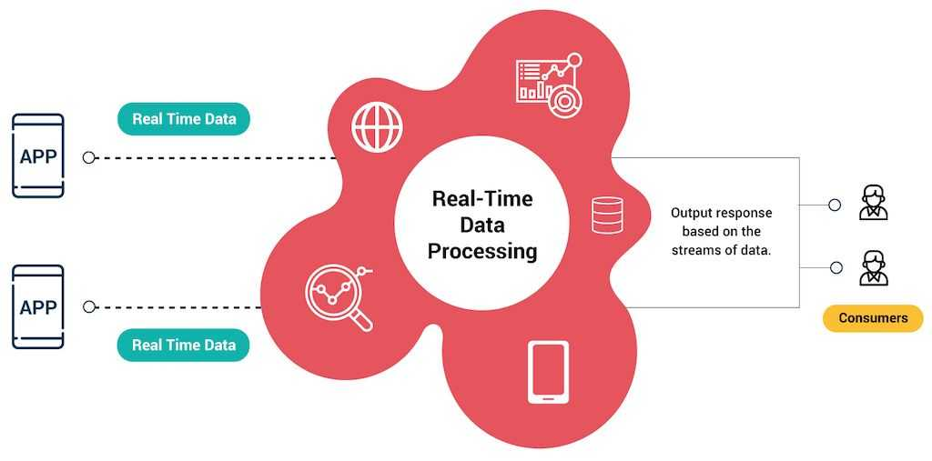
从理论到实践
开启流式计算之旅
理论认知
实践能力
理解从批处理到流式计算的技术演进脉络
掌握Apache Flink核心架构与API
掌握流式计算的四大理论支柱
熟练运用时间与窗口机制处理乱序数据
认知从Store到Process的范式转变
构建高容错、可恢复的流处理应用
从批处理到流式计算的范式转变，不仅是技术进步，更是认知深化。它代表着从"数据持久化"到"数据流动"、从"结果正确性"到"时效性与正确性平衡"的思维进化。
在实践中探索流式计算的无限可能，构建下一代实时数据处理系统。
学习成果
下一步行动
系统化掌握流式计算
开启生产实践之旅

